Slide 1
Квантовые свойства света
Макс Планк 1900 г. квантовая гипотеза
Излучение абсолютно черного тела

Slide 2
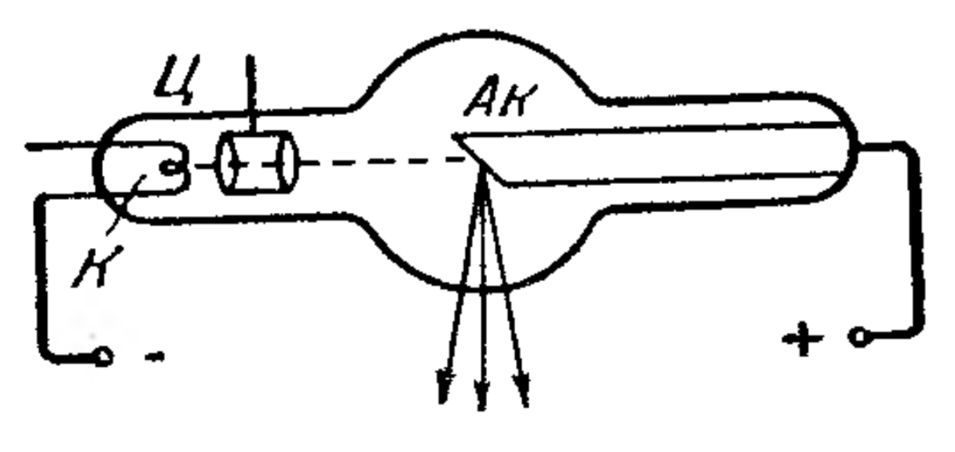
Тормозное рентгеновское излучение
Мощность излучения
заряда
$$W\sim a^{2}$$
Мощность излучения пучка при торможении
$$W\sim {\left(\frac{v}{t}\right)}^{2}t∙I$$
$I$ – ток пучка
U до 50 кВ
Рентгеновская трубка (Рентген, 1895)

Slide 3
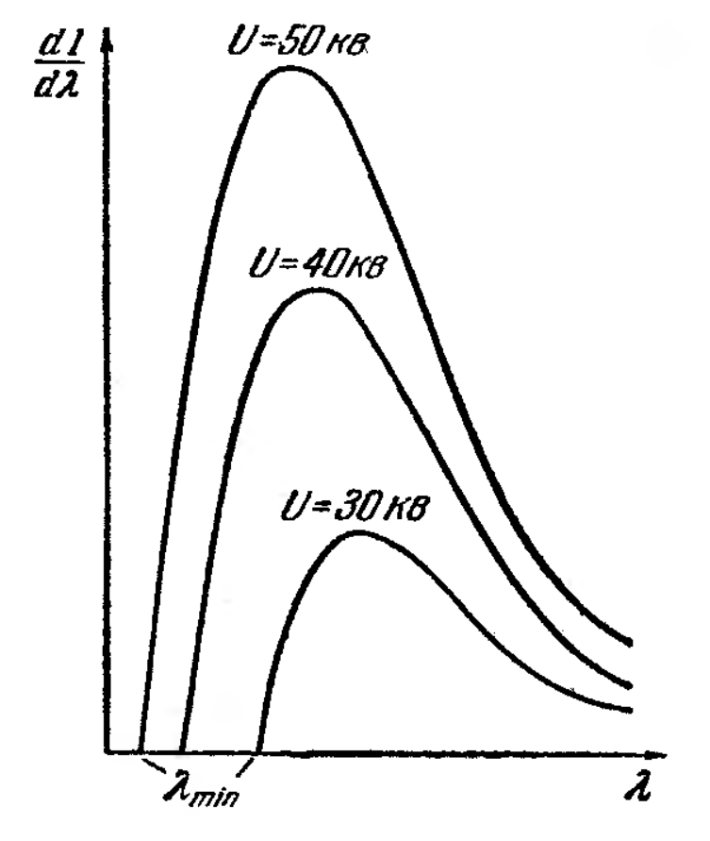
Коротковолновая граница рентгеновского спектра
Эксперимент: $λ_{min}\sim \frac{1}{U}$
Объяснение с точки зрения фотонов:
$$hν≤eU$$
Откуда
$$λ_{min}=\frac{hc/e}{U}$$

Slide 4
ФОТОЭФФЕКТ
Искра в разряднике проскакивает при меньшем напряжении, если он облучается ультрафиолетом (Герц, 1887)
Опыты Столетова (1888 -1889)
Опыты Ленарда (1902) и Томсона (1898)

Slide 5
Опыты Столетова
Наибольшее действие оказывают ультрафиолетовые лучи.
Сила тока растет с увеличением освещенности.
Заряды выбиваются только с отрицательного электрода.
G

Slide 6
Опыты Ленарда и Томсона
Ток насыщения пропорционален интенсивности излучения
Запирающее напряжения линейно зависит от частоты излучения и не зависит от интенсивности (Ленард, 1902)
Измерен удельный заряд выбиваемых частиц – электронов (Томсон, 1898)
К А
V
G
П
Схема установки Ленарда

Slide 7
I
Законы фотоэффекта
Ф₄
Ф₁
Для данного спектрального состава излучения фототок насыщения прямо пропорционален интенсивности светового потока, $I\sim Φ$
0
U
I
Запирающее напряжение линейно зависит от частоты падающего света, $U_{з}=a+b∙ν$
Существует красная граница фотоэффекта –
минимальная частота (максимальная длина волны), при которой еще возможен фотоэффект
U
0

Slide 8
Светом выбиваются только заряды с отрицательного электрода – электроны (измерен удельный заряд)
Максимальная кинетическая энергия электронов прямо пропорциональна частоте света и не зависит от светового потока
Внешний фотоэффект практически безынерционен. Между моментом попадания света на катод и моментом возникновения фототока не проходит заметного времени.

Slide 9
Уравнение Эйнштейна для фотоэффекта (1905)
$hν=\frac{mv^{2}}{2}+A_{вых}$ -- закон сохранения энергии при поглощении фотона электроном, $A_{вых}$ -- работа выхода (зависит от вещества катода)
Объяснение законов фотоэффекта на основе уравнения Эйнштейна
Больше интенсивность – больше фотонов – больше электронов, $I\sim Φ$
$\frac{mv^{2}}{2}=eU_{з}$, $eU_{з}=hν−A_{вых}$, $ν_{кр}=A_{вых}/h$

Slide 10
Внутренний фотоэффект. Фотосопротивления. Фотоэлементы
$$hν$$
$$⊖$$
Под действием света меняется сопротивление полупроводника
$$⊕$$
$$E$$
полупроводник
$$hν$$
$$hν$$
$$p$$
$$⊖$$
$$n$$
Под действием света на p-n переходе возникает ЭДС
$$⊕$$
$$⊖$$
$$⊕$$
$$φ$$

Slide 11
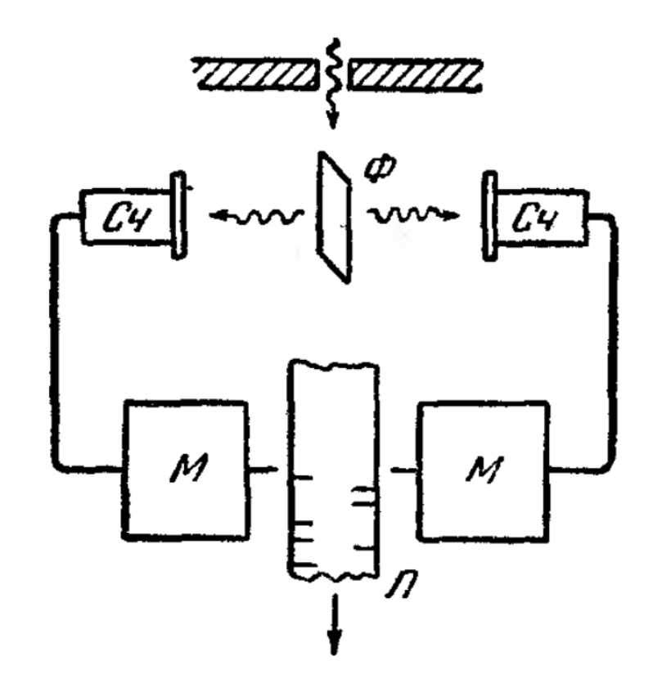
Опыт Боте (1925)
Фиксировались отдельные акты излучения
В среднем число отметок справа и слева равны
Отметки справа и слева не коррелированы
Вывод: излучаются и распространяются отдельные фотоны

Slide 12
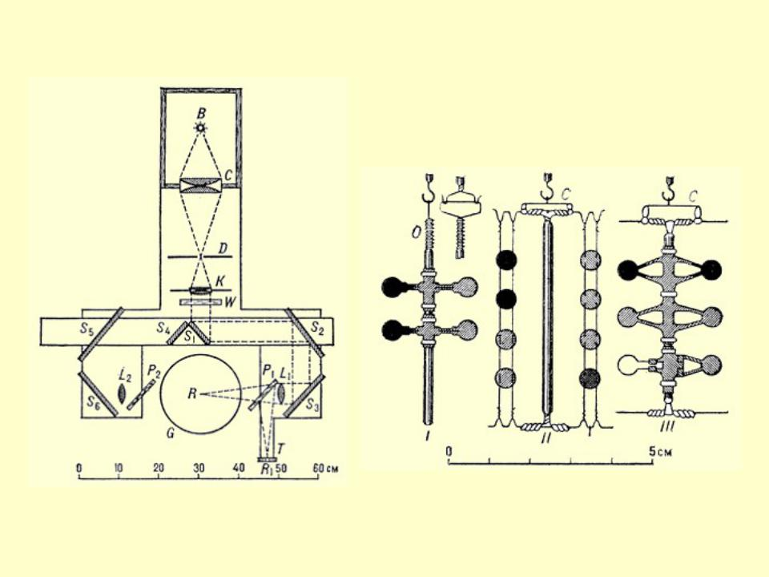
Давление света. Опыты Лебедева (1899)
Волновое объяснение
$$j$$
$$F$$
$$E$$
$$k$$
$$B$$
Квантовое объяснение
$$p=hν/c$$
$$E=hν$$

Slide 13
ФОТОНЫ И ИХ СВОЙСТВА
Энергия
Волна $\left(ω, k\right)$
Фотон $(E, p)$
Импульс

Slide 14
ЭФФЕКТ КОМПТОНА (1923)
Рентгеновская трубка
Рассеивающее вещество
θ
Спектрограф
Диафрагмы
J=f (λ)

Slide 15
Спектральный состав исходного и рассеянного излучения
J
J
Kα Мо
λ
λ
λ λ' λ

Slide 16
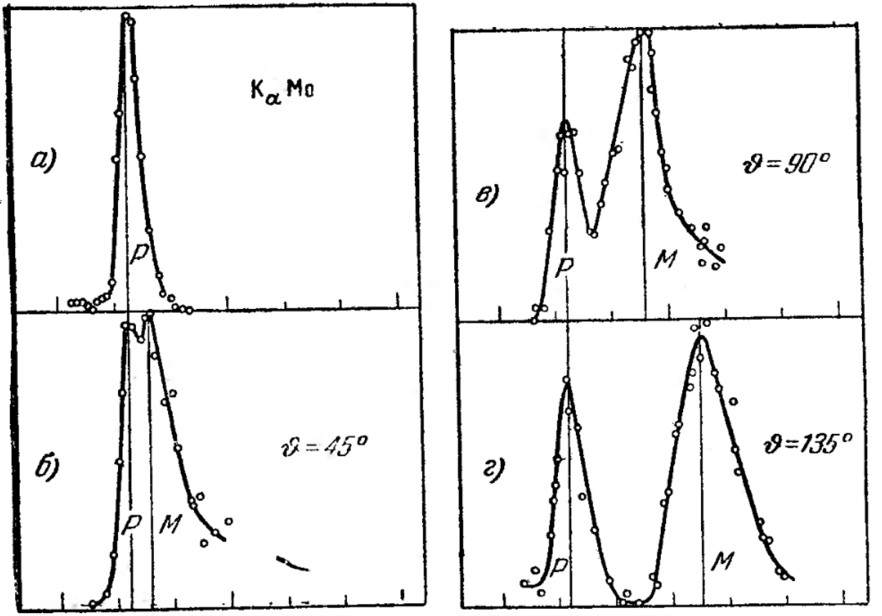
Зависимость сдвига длины волны от угла рассеяния на графите. Падающее излучение -- $K_{α}$ линия молибдена (0.710 Å)

Slide 17
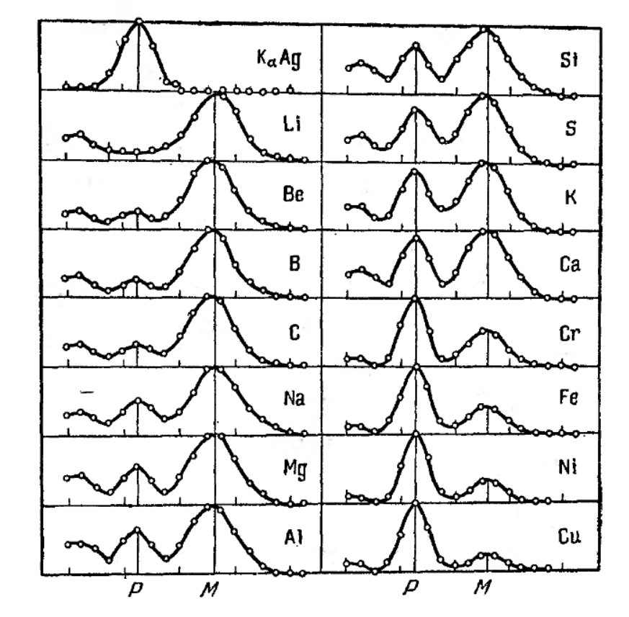
Комптоновский эффект для разных веществ. Падающее излучение – $K_{α}$ линия серебра (0.560 Å)

Slide 18
Теория эффекта Комптона
hν >> E_{связи}
Электрон практически свободный

Slide 19
Законы сохранения при взаимодействии
фотона и электрона
$E_{e}^{′}=\frac{mc^{2}}{\sqrt{1−v^{2}/c^{2}}}$, $p_{e}=\frac{mv}{\sqrt{1−v^{2}/c^{2}}}$
$$E_{ф}=ℏω$$
$$E_{e}=mc^{2}$$
θ
$p_{ф}=ℏk$, $p_{ф}=\frac{ℏω}{c}$
$$p_{e}=0$$
$E_{ф}^{′}=ℏω′$, $p_{ф}^{′}=ℏk′$, $p_{ф}^{′}=\frac{ℏω′}{c}$
$$ℏω+mc^{2}=ℏω′+\frac{mc^{2}}{\sqrt{1−v^{2}/c^{2}}}$$
$$ℏk=ℏk^{′}+\frac{mv}{\sqrt{1−v^{2}/c^{2}}}$$
сохранение энергии
сохранение импульса

Slide 20
Получим $ω−ω′=\frac{ℏωω^{′}}{mc^{2}}(1−\cos{θ})$
$Δλ=λ^{′}−λ=\frac{2πℏ}{mc}\left(1−\cos{θ}\right)$ -- изменение длины волны при комптоновском рассеянии
$Λ=\frac{2πℏ}{mc}$ -- комптоновская длина волны электрона
$$Λ=\frac{6.63∙{10}^{−34}}{9.11∙{10}^{−31}∙3∙{10}^{8}}=2.43∙{10}^{−12} м$$

Slide 21
Единство волновых и корпускулярных свойств света. Квадрат амплитуды волны как вероятность
Волна $J\left(x\right)\sim A^{2}$
Кванты $J\left(x\right)\sim \frac{dN}{dx}=\frac{N_{0}dP}{dx}=N_{0}\frac{dP}{dx}$
$$A^{2}\sim \frac{dP}{dx}=p\left(x\right)$$
J
dx
X

